Slide 1

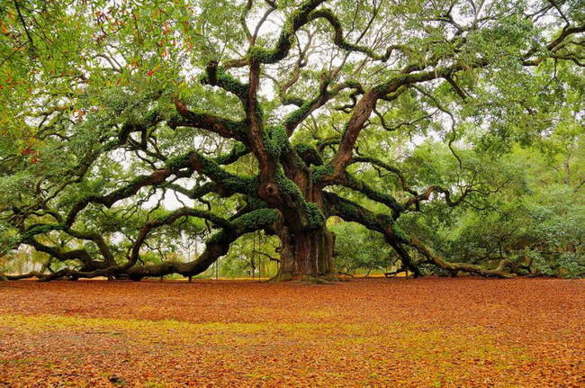
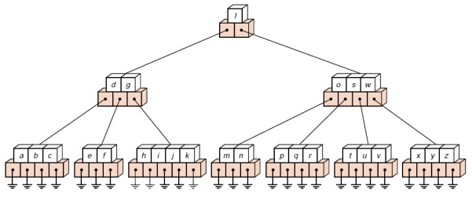
ÁRBOLES
MULTIVÍAS

Slide 2




Árboles Multivías
Problema: cuando los datos se guardan en disco, se busca minimizar los accesos al mismo.
Los ABB evolucionan a árboles de búsqueda de múltiples (m) vías:
Un nodo tiene a lo sumo m hijos y m – 1 claves.
Las claves en cada nodo están ordenadas de menor a mayor en espacios contiguos.
Cada clave tiene un puntero izquierdo a un nodo con claves menores (puede ser null) y uno derecho a un nodo con claves mayores (puede ser null).

Slide 3
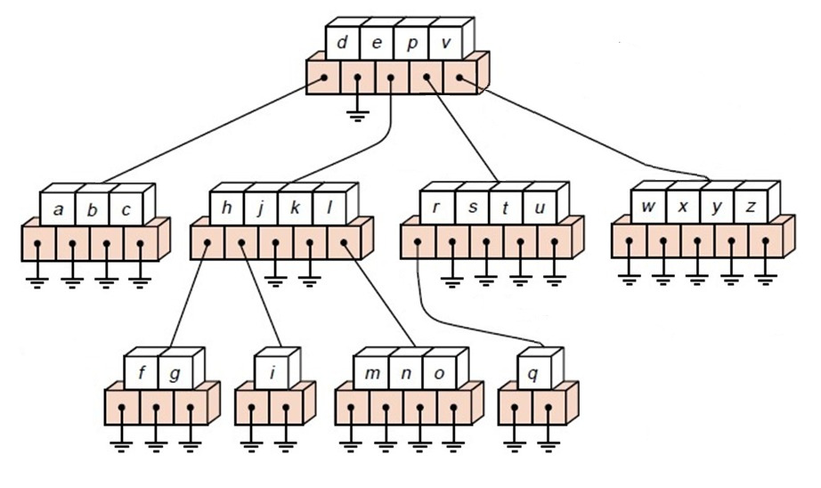
Árboles multivías

Slide 4
Árboles B
Definición:
Un árbol B de orden m es un árbol de búsqueda de m-vías en el que
La raíz, o bien es hoja, o bien tiene al menos dos hijos.
Todas las hojas están al mismo nivel.
Cada nodo, a excepción quizá del nodo raíz, tiene k – 1 claves, donde m/2 ≤ k ≤ m.
Cada nodo interno, a excepción quizá del nodo raíz, tiene k hijos, donde m/2 ≤ k ≤ m.

Slide 5

Árboles B

Slide 6
Árbol B (ejemplo, m = 5)
a, g, f, b, k, d, h, m, j, e, s, i, r, x, c, l, n, t, u, p
a:
k:
a
a | b | f | g | k
g:
a | g
f
f:
a | b
g | k
a | f | g
d, h, m y j:
b:
f
a | b | f | g
a | b | d
g | h | j | k | m

Slide 7
Árbol B (ejemplo, m = 5)
a, g, f, b, k, d, h, m, j, e, s, i, r, x, c, l, n, t, u, p
f | j
a | b | d
g | h
k | m
f | j
a | b | d | e
g | h | i
k | m | r | s
x

Slide 8
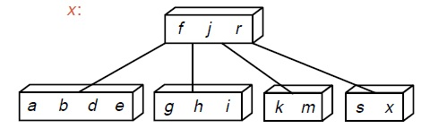
Árbol B (ejemplo, m = 5)
a, g, f, b, k, d, h, m, j, e, s, i, r, x, c, l, n, t, u, p

Slide 9
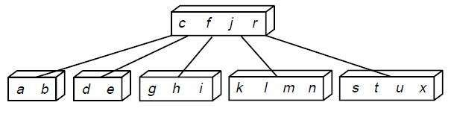
Árbol B (ejemplo, m = 5)
a, g, f, b, k, d, h, m, j, e, s, i, r, x, c, l, n, t, u, p
p

Slide 10
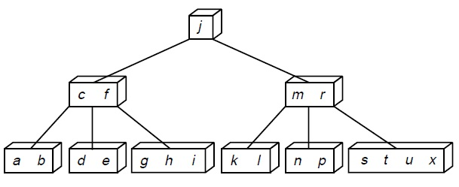
Árbol B (ejemplo, m = 5)
a, g, f, b, k, d, h, m, j, e, s, i, r, x, c, l, n, t, u, p

Slide 11
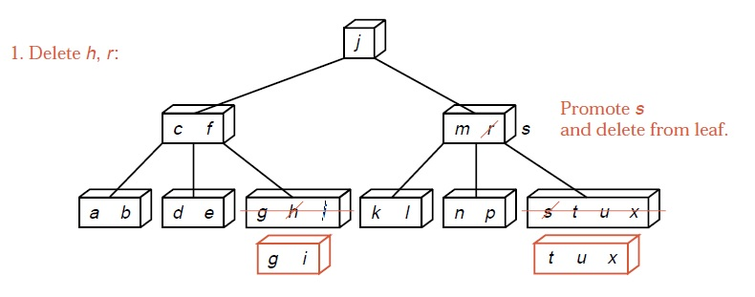
Árbol B, baja

Slide 12
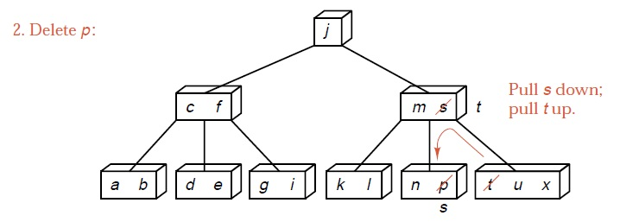
Árbol B, baja

Slide 13
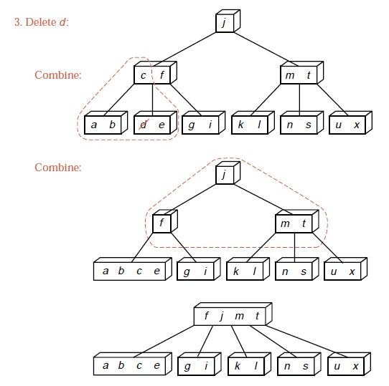
Árbol B, baja

Slide 14
Árbol B+
Toda la información está almacenada en los nodos Hoja.
Todas las hojas están en el mismo nivel.
Los nodos forman una lista simplemente enlazada.

Slide 15
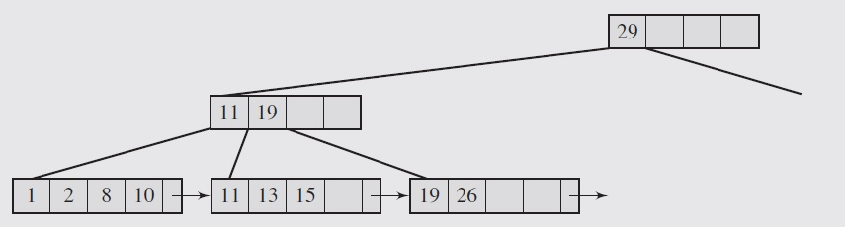
Árbol B+

